Slide 1

WEBSITE PHÁT HIỆN SỚM
BỆNH TIỂU ĐƯỜNG
KHAI KHOÁNG DỮ LIỆU
Giáo viên hướng dẫn:
TS. Lưu Tiến Đạo
Họ & Tên - MSSV:
Nguyễn Hưng – B1709536
Đỗ Thành Công – B1709526

Slide 2
NỘI DUNG BÀI BÁO CÁO
GIỚI THIỆU VẤN ĐỀ
CÁC GIẢI THUẬT ÁP DỤNG
KẾT QUẢ THỰC NGHIỆM TRÊN TẬP DỮ LIỆU
KẾT LUẬN VÀ HƯỚNG PHÁT TRIỂN

Slide 3
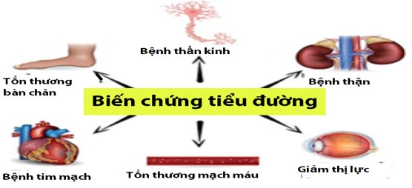
GIỚI THIỆU
I.
II.
III.
IV.
Tiểu đường hay đái tháo đường, là một bệnh mãn tính với biểu hiện lượng đường trong máu của bạn luôn cao hơn mức bình thường do cơ thể của bạn bị thiếu hụt hoặc đề kháng với insulin, dẫn đến rối loạn chuyển hóa đường trong máu
Các biến chứng của bệnh tiểu đường

Slide 4
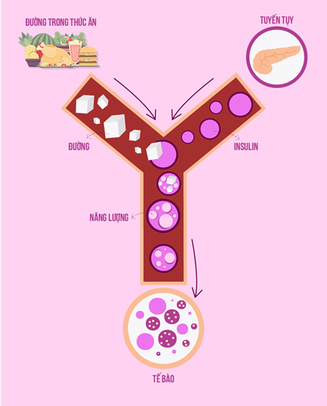
GIỚI THIỆU
I.
II.
III.
IV.
Bệnh xuất hiện hầu hết trên các độ tuổi, hiện nay ngày càng trẻ hóa người trẻ hiện nay cũng có khả năng mắc bệnh do chế độ ăn uống chứa hàm lượng đường cao
Nhằm phát triển từ ý tưởng phát hiện bệnh, nghiên cứu này xây dựng website phát hiện sớm bệnh tiểu đường sử dụng các giải thuật của Machine Learning để giải quyết vấn đề
Quá trình hấp thu đường

Slide 5
GIỚI THIỆU
I.
II.
III.
IV.
Tập dữ liệu của các bệnh nhân bị tiểu đường được thu thập bởi Bệnh viện Sylet, Bangladesh
Tập dữ liệu gồm 16 thuộc tính để dự đoán bệnh nhân có nguy cơ mắc bệnh hay không.
Nhằm phát triển và đánh giá các giải thuật đã học được từ môn Data Mining, nhóm đã xây dựng một website đơn giản nhằm trả về được kết quả dự đoán bệnh từ dữ liệu được nhập vào thông qua các mục đánh giá có trên website.

Slide 6
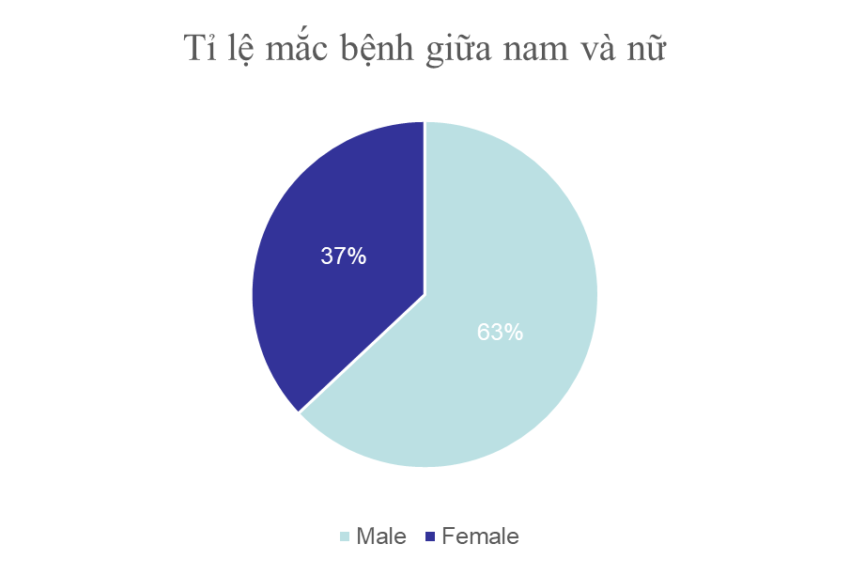
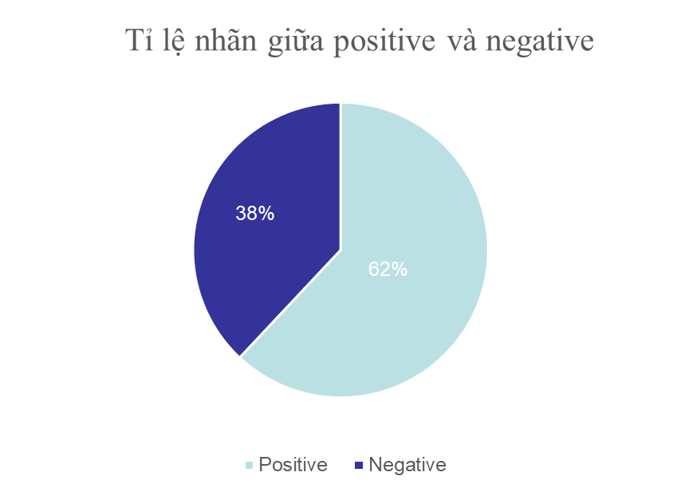
GIỚI THIỆU
I.
II.
III.
IV.

Slide 7
CÁC BƯỚC THỰC HIỆN
  1. Tiền xử lý dữ liệu
  2. Tìm giải thuật phù hợp để dự đoán
  3. Xây dựng các module cần thiết cho trang web và xây dựng API

Slide 8
II. GIẢI THUẬT
I.
II.
III.
IV.
1. Tiền xử lý dữ liệu
Dữ liệu ban đầu có các trường mang theo kiểu Boolean (Yes/No) và Gender là Male và Female
Chuyển đổi Yes = 1, No = 0, Male = 1, Female = 0 thông qua hàm replace được cung cấp bởi thư viện pandas.
Giá trị thuộc tính | Giá trị sau khi tiền xử lý
Male | 1
Female | 0
Yes | 1
No | 0
Notes:
Tỉ lệ NHÃN POSITIVE LÀ 62% NEGATIVE LÀ 38%
Mac benh o nam la 63% va nu la 37%

Slide 9
II. GIẢI THUẬT
I.
II.
III.
IV.
2. Tìm giải thuật phù hợp
Sau khi tiền xử lý dữ liệu, cần chọn giải thuật phù hợp cho vấn đề dự đoán để tạo model
2 giải thuật được đề xuất là :
    KNeighborsClassifier
    Decision Tree

Slide 10
II. GIẢI THUẬT
I.
II.
III.
IV.
Giải thuật KNeighborsClassifier (K láng giềng)
Thuật toán K láng giềng (K-Nearest Neighbor - KNN) là một kĩ thuật học có giám sát (supervised learning) dùng để phân loại quan sát mới bằng cách tìm điểm tương đồng giữa quan sát mới này với dữ liệu sẵn có.
Kết quả:
Độ chính xác của mô hình sau khi sử dụng K-Neighbors Classifier qua nghi thức kiểm tra k-fold với k =10 là 87%

Slide 11
II. GIẢI THUẬT
I.
II.
III.
IV.
Giải thuật Decision Tree với 2 tham số gini và entropy
Cây quyết định (Decision Tree) là một mô hình thuộc nhóm thuật toán Học có giám sát (Supervised Learning), nó đưa ra quyết định dựa trên các câu hỏi.
Để xây dựng cây quyết định phân lớp sử dụng:
  Độ lợi thông tin (Entropy)
  Chỉ số Gini
Kết quả
Độ chính xác sau khi sử dụng mô hình cây quyết định với 2 tham số trên ta thu được:
  Entropy: qua nghi thức kiểm tra k-fold là 96%
  Gini: qua nghi thức kiểm tra k-fold là 97%

Slide 12
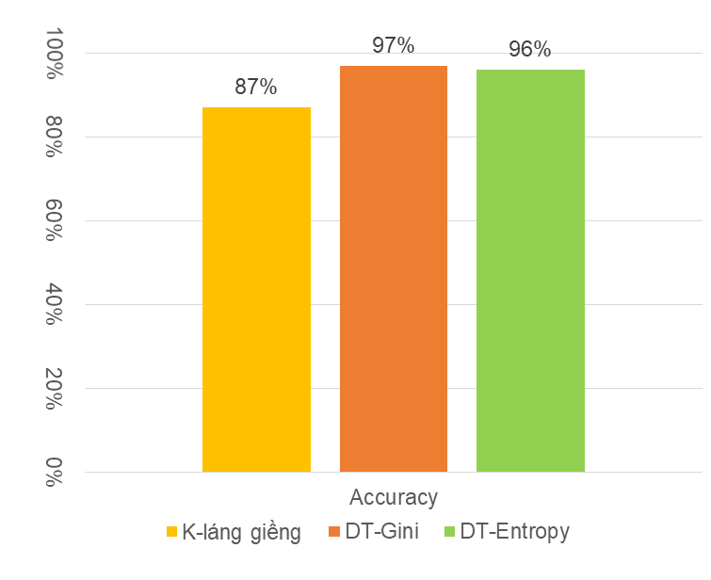
II. GIẢI THUẬT
I.
II.
III.
IV.
Đánh giá giải thuật
Chọn nFold = 10 vì số lượng phần tử trong tập dữ diệu nhiều hơn 300
Theo biểu đồ, sau khi chạy thử các giải thuật, chúng tôi nhận thấy Decision Tree với chỉ số gini cao hơn các giải thuật.
=> Chọn giải thuật Decision Tree với chỉ số gini để tạo Model cho bài toán.
Biểu đồ độ chính xác cho từng chỉ số

Slide 13
II. GIẢI THUẬT
I.
II.
III.
IV.
Luật đặc trưng của Decision Tree
Nếu tuổi nhỏ hơn 34 không mắc các triệu chứng như: Polyuria (Chu kỳ đi tiểu không ổn định), Muscle stiffness (Cứng cơ), Aplopecia: (Rụng tóc) kể cả là nam hay nữ thì kết quả là âm tính
Với độ tuổi bất kỳ và có mắc các triệu chứng như: Polyuria (Chu kỳ đi tiểu không ổn định), Polydipsia(Khát quá mức hay uống quá nhiều nước), Polyphagia (Mức lượng đường trong máu cao) kết quả dự đoán là dương tính

Slide 14
II. GIẢI THUẬT
I.
II.
III.
IV.
3. Modules
Nhập và xử lý dữ liệu từ form
  Nhận các giá trị thuộc tính từ người dùng thông qua form và cho ra kết quả dự đoán
Upload File
  Nhận file csv có cấu trúc được định nghĩa theo quy chuẩn dữ liệu của bệnh tiểu đường (gồm 16 trường), dự đoán và cho ra kết quả trên mỗi đối tượng.
API
  Lập trình viên trên các nền tảng khác nhau gửi dữ liệu JSON lên sever, sever sẽ xử lý và trả về kết quả

Slide 15
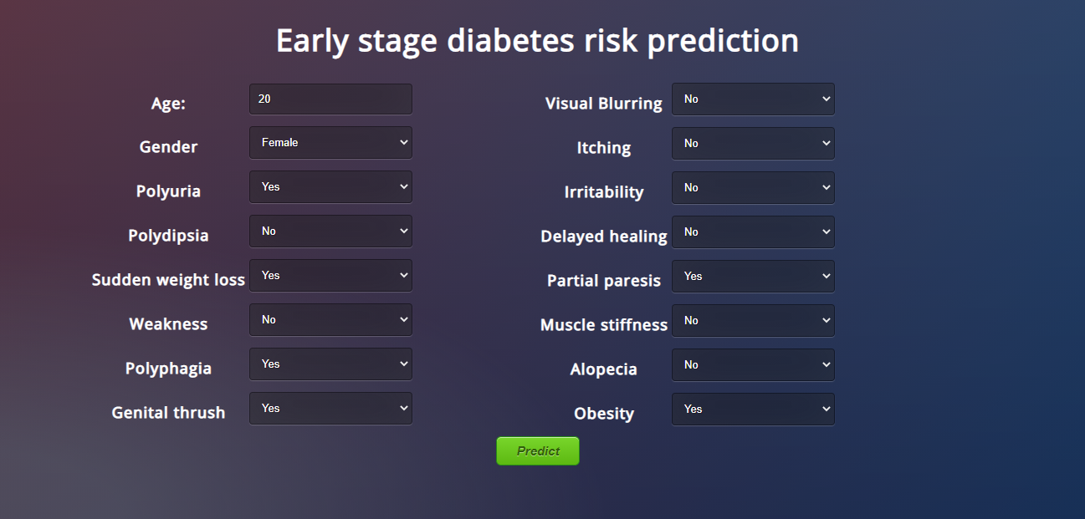
III. KẾT QUẢ THỰC NGHIỆM
I.
II.
III.
IV.
Giao diện web để nhập dữ liệu
Giao diện sau khi nhập dữ liệu
Notes:
Age: Tuổi tác.
Gender: Giới tính.
Polyuria: Chu kỳ đi tiểu không ổn định.
Polydipsia: Khát quá mức hay uống quá nhiều nước.
Sudden weight loss: Giảm cân đột ngột.
Weakness: Có không khỏe trong người không.
Polyphagia: Đói và đau chân. //ko hiểu đói và đau chân là sao
Genital thrush: Tưa miệng.
Visual Blurring: Mờ mắt.
Itching: Ngứa.
Irritability: Cáu gắt.
Delayed healing: Chữa bệnh chậm. // t nghĩ là hồi phục chậm sau bệnh
Partial paresis: Triệu chứng liệt một phần.
Muscle stiffness: Cứng cơ.
Aplopecia: Rụng tóc.
Obesity: Béo phì.

Slide 16
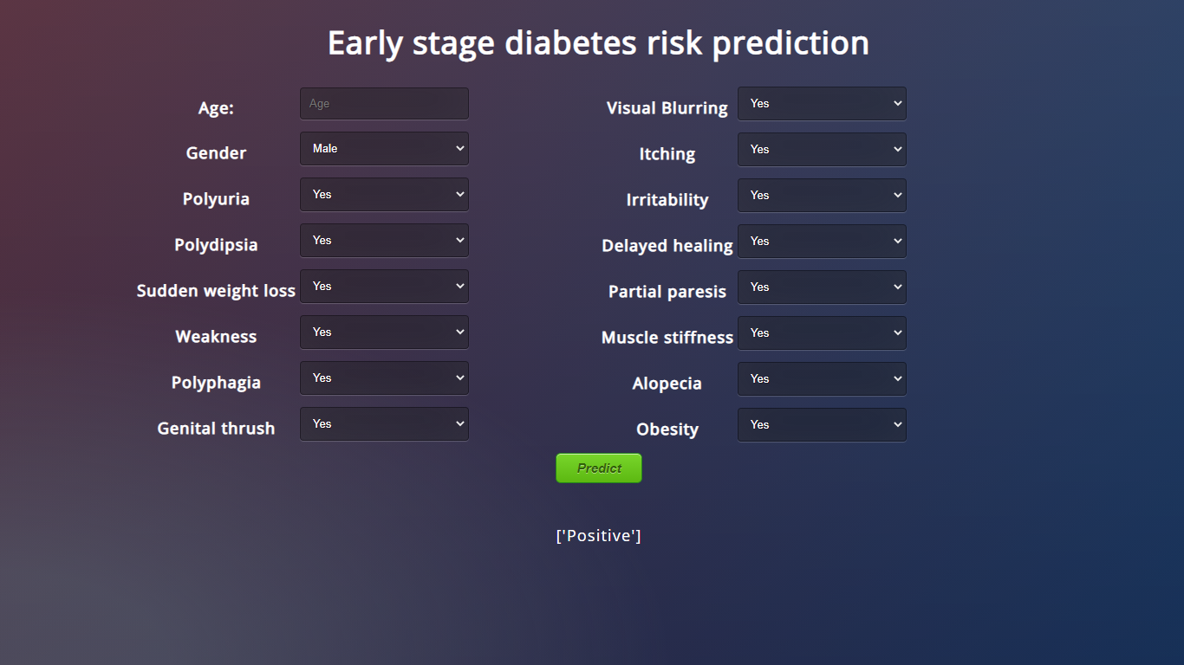
III. KẾT QUẢ THỰC NGHIỆM
I.
II.
III.
IV.
Qua form dữ liệu nhập từ web gồm 16 trường được sever xử lý và cho ra kết quả dự đoán
Giao diện web sau khi cho kết quả
Kết quả dự đoán bệnh

Slide 17
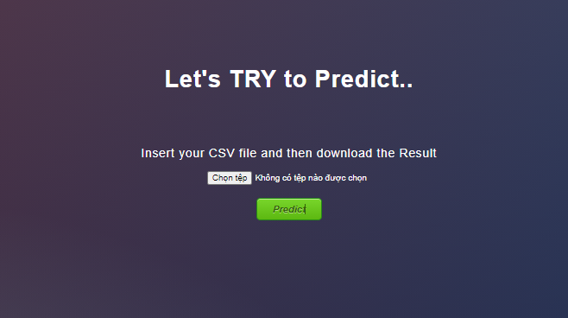
III. KẾT QUẢ THỰC NGHIỆM
I.
II.
III.
IV.
Giao diện upload và dự đoán bằng file csv
Giao diện upload file

Slide 18
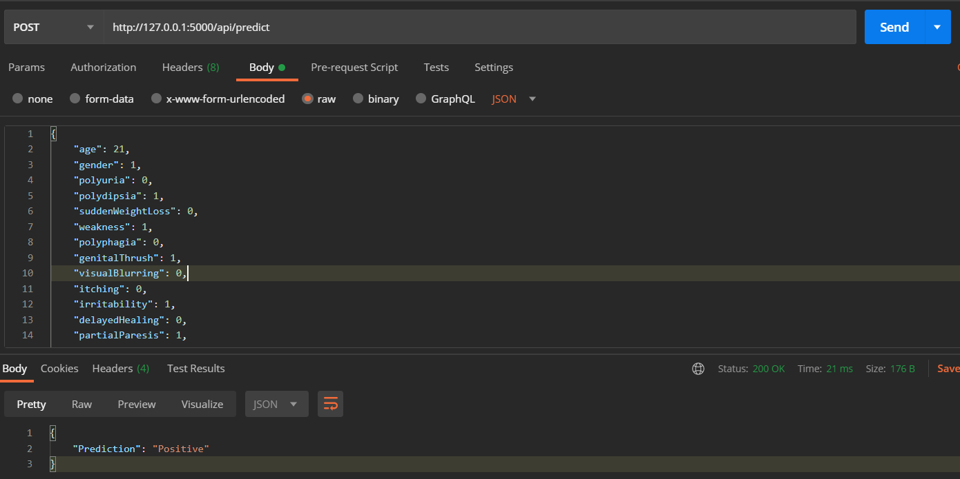
III. KẾT QUẢ THỰC NGHIỆM
I.
II.
III.
IV.
Kết quả trả về từ API

Slide 19
IV. KẾT LUẬN VÀ HƯỚNG PHÁT TRIỂN
I.
II.
III.
IV.
Website dự đoán bệnh tiểu đường sau khi đã hoàn thành đã được những kết quả sau:
  Cách thức cài đặt và sử dụng tương đối đơn giản, dễ dàng thông qua Flask
  Có thể dự đoán các dữ liệu nhập vào từ form dữ liệu trên giao diện web
  Có thể upload file csv tùy nhu cầu của cá nhân hay tập thể
  Xây dựng được API cho các lập trình viên trên các nền tảng khác sử dụng

Slide 20
IV. KẾT LUẬN VÀ HƯỚNG PHÁT TRIỂN
I.
II.
III.
IV.
Về hướng phát triển của web:
  Không ngừng tìm kiếm, áp dụng các giải thuật máy học khác cho độ chính xác tốt hơn
  Tìm kiếm khắc phục nhược điểm xử lí khi người dùng bỏ trống 1 thuộc tính nào đó khi nhập form. Đưa ra hướng giải quyết và khắc phục hiệu quả nhất
  Website được tối ưu hóa sao cho có thể nâng cấp và mở rộng trong tương lai với nhiều chức năng mới, phức tạp. Đảm bảo được tính tiết kiệm và hiệu quả cao

Slide 21
TÀI LIỆU THAM KHẢO
Giáo trình Khai mỏ dữ liệu (Data Mining) – PGS.TS. Đỗ Thanh Nghị
Giới thiệu Flask
  https://flask.palletsprojects.com/en/1.1.x/
  Tập dữ liệu về dự doán bệnh tiểu đường https://archive.ics.uci.edu/ml/datasets/Early+stage+diabetes+risk+prediction+dataset

Slide 22

XIN CẢM ƠN
SỰ THEO DÕI CỦA QUÝ THẦY CÔ
VÀ CÁC BẠN
THANK FOR WATCHING!!

